Slide 1
Uçuş Simülatörü için Joystick Arayüzü
BIL 495
1. İzleme
Şevval MEHDER
Proje Danışmanı: Prof. Dr. Erkan ZERGEROĞLU Kasım 2018

Slide 2
İçerik
Projenin Şeması ve Tanımı
Proje Tasarım Planı
Proje Gereksinimleri
Başarı Kriterleri
Kaynaklar

Slide 3
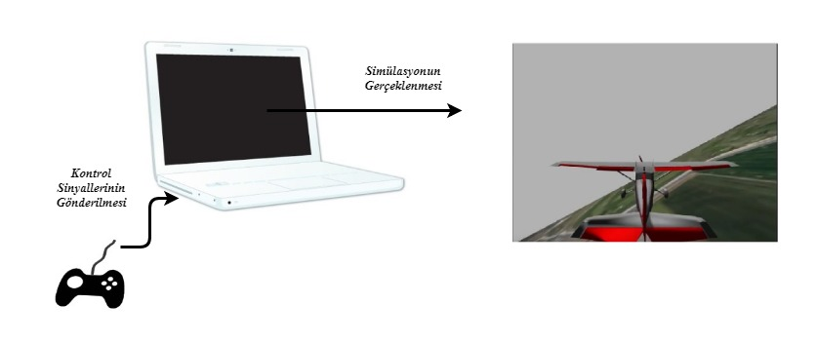
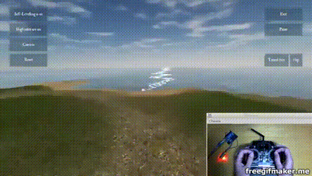
Proje Şeması ve Tanımı
ArduPilot Simülasyon Programı için bir joystick donanımı ve arayüz hazırlanması.

Slide 4
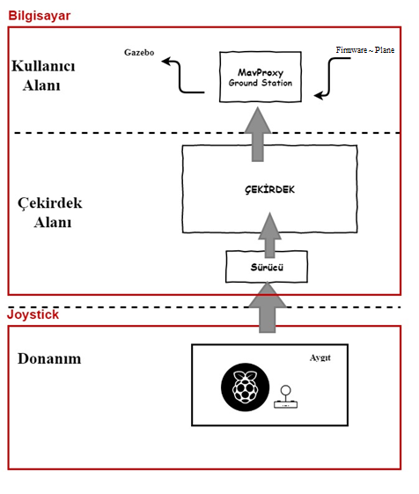
Proje Tasarım Planı

Slide 5
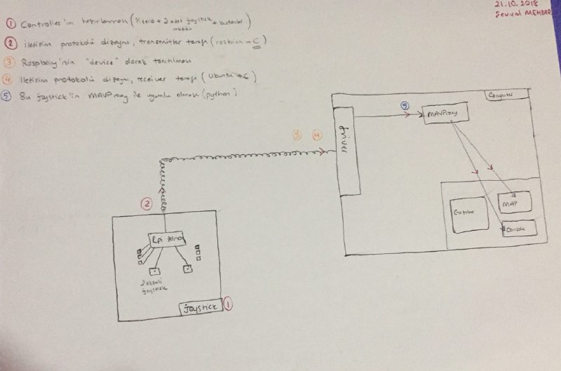
Yapılanlar
- Süreç(process) ve enstrümantal(instrumental) diyagram çıkarıldı.

Slide 6
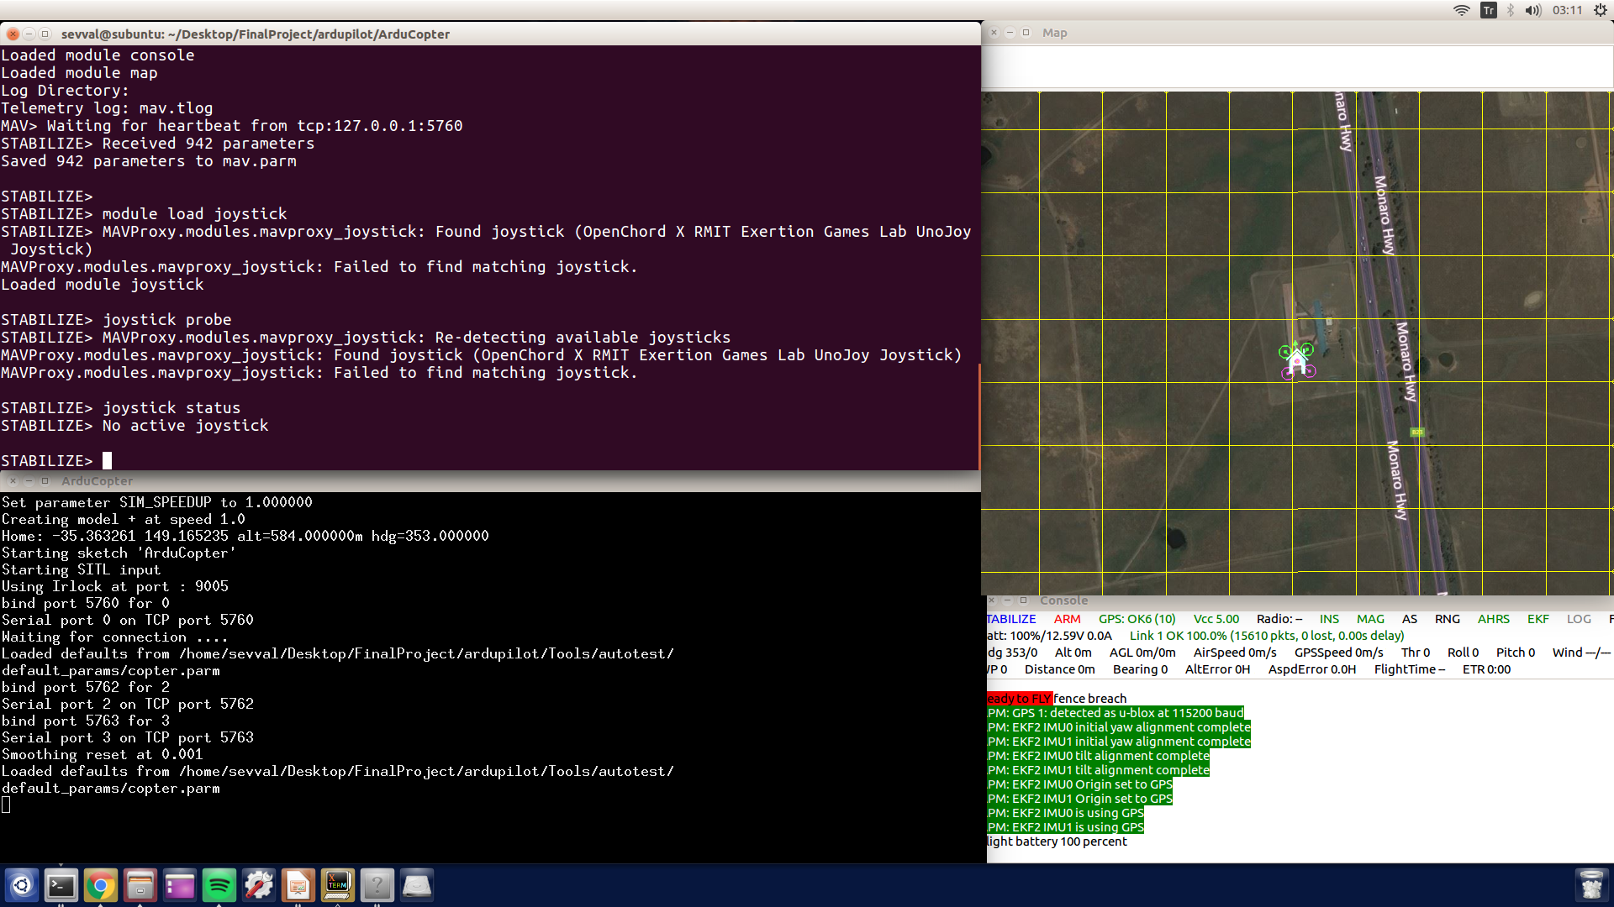
Yapılanlar
- Diyagramdaki 5. maddenin başka bir yolla denenmesi

Slide 7
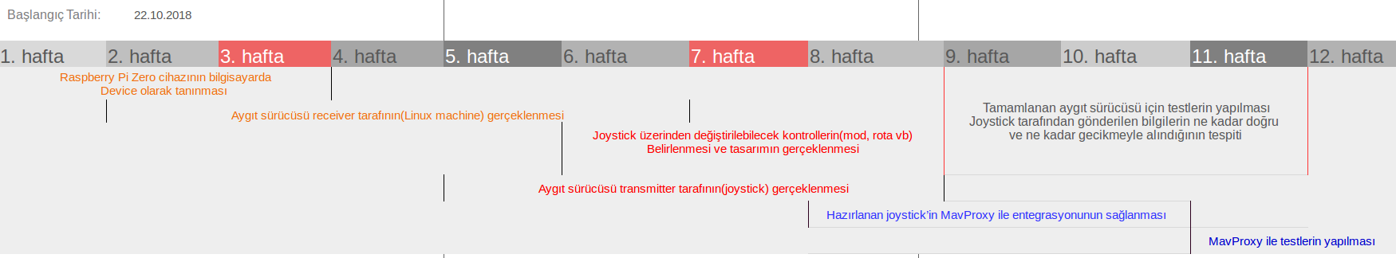
Yapılanlar
- İş planının hazırlanması

Slide 8
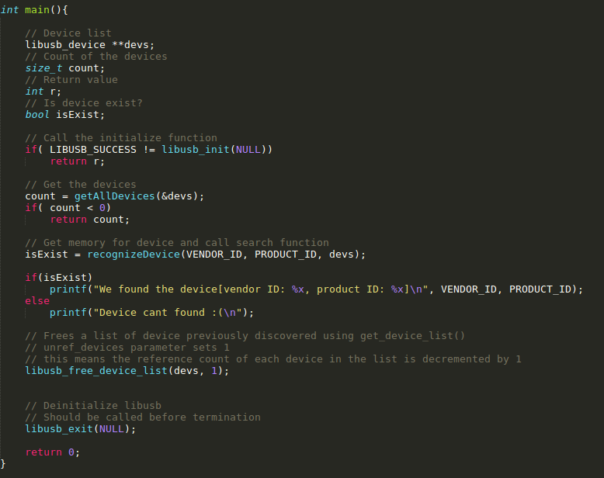
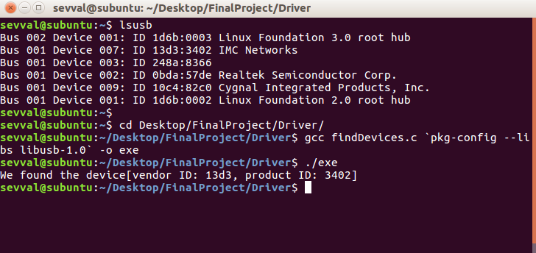
Yapılanlar
- Driver kısmındaki görevlere başlanması:
Bilgisayara takılan aygıtın tanınması

Slide 9
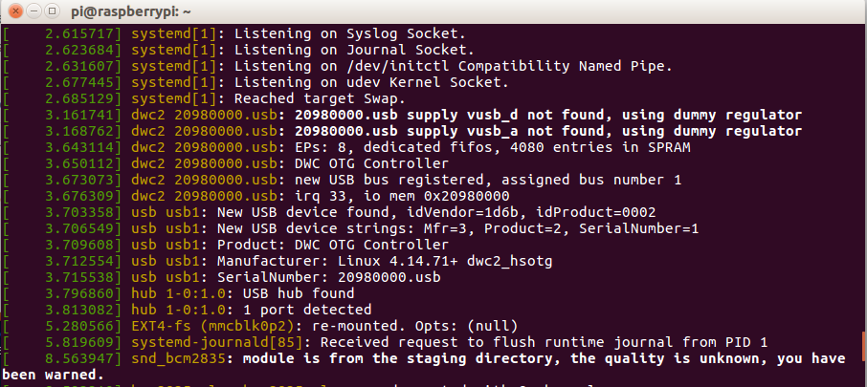
Yapılamayanlar
Raspberry'nin device olarak tanıtılması

Slide 10
Kaynaklar
1. Libusb API: http://libusb.sourceforge.net/api-1.0/
2. RPi Zero USB aygıt desteği hakkındaki pull requst: https://github.com/raspberrypi/linux/issues/1212
3. RPi Zero USB aygıt desteği hakkında adafruit dökümanı: https://cdn-learn.adafruit.com/downloads/pdf/turning-your-raspberry-pi-zero-into-a-usb-gadget.pdf
4. MavProxy joystick modülü yüklenmesi: https://ardupilot.github.io/MAVProxy/html/modules/joystick.html

